Slide 1
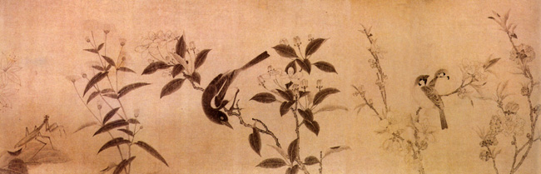
龟虽寿
曹操

Slide 2
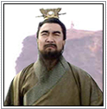
作者曹操，字孟德，沛国谯县人。
东汉末政治家、军事家、诗人。
曹操
建安元年（196）迎献帝迁都许昌，受封为大将军兼丞相，
开始掌握中央大权。用了整整11年时间，逐步消灭了吕布、
袁绍等割据势力，基本上统一了北方。
建安十二年（207），曹操率领大军征伐当时东北方的大患
乌桓。这是曹操统一北方大业中的一次重要战争。远征途中，
他写下了乐府歌辞《步出夏门行》。本是《步出夏门行》中最后
一章。
Notes:
沛pèi 谯qiáo

Slide 3
神龟虽寿，犹有竟时；
腾蛇乘雾，终为土灰。
以神龟和腾蛇为喻的作用是什么？
这四句话的言外之意是什么？
极言人的寿命有限。
神龟和腾蛇这样的神物都不能不受自然规律
的限制，更何况人呢？即要求自己利用这短暂
的生命建功立业，不要虚度一生。
Notes:
极言人的寿命有限。
神龟和螣蛇这样的神物都不能不受自然规律
的限制，更何况人呢？即要求自己利用这短暂
的生命建功立业，不要虚度一生。

Slide 4
老骥伏枥，志在千里；
烈士暮年，壮心不已。
如何理解这两句诗？诗人的志是什么？表现了诗人怎样的情怀？
诗人写此诗时已53岁，故以“老骥”自况，又称暮年，但
他还要继续奋斗，所以又说“志在千里”“壮心不已”。
他的“志”就是要统一全国。决心为此奋斗终生。
表达诗人老当益壮，自强不息（锐意进取）的情怀。
Notes:
表达诗人老当益壮，自强不息（锐意进取）的情怀。

Slide 5
盈缩之期，不但在天；
养怡之福，可得永年。
人的寿命的长短，不完全决定
于天。只要保持身心健康，就能延
年益寿。这里可见诗人对“天命”持
否定态度，而对事在人为抱有信心
和乐观精神。
Notes:
这里可见诗人对“天命”持
否定态度，而对事在人为抱有信心
和乐观精神。

Slide 6
幸甚至哉，歌以咏志。
这是配乐时加上去的。

Slide 7
龟虽寿
神龟、腾蛇
为喻
寿命有限
呼
应
老骥、烈士
自况
继续奋斗
性命在天
否定
事在人为
千里之志，建筑在积
极进取的人生态度上

